Slide 1
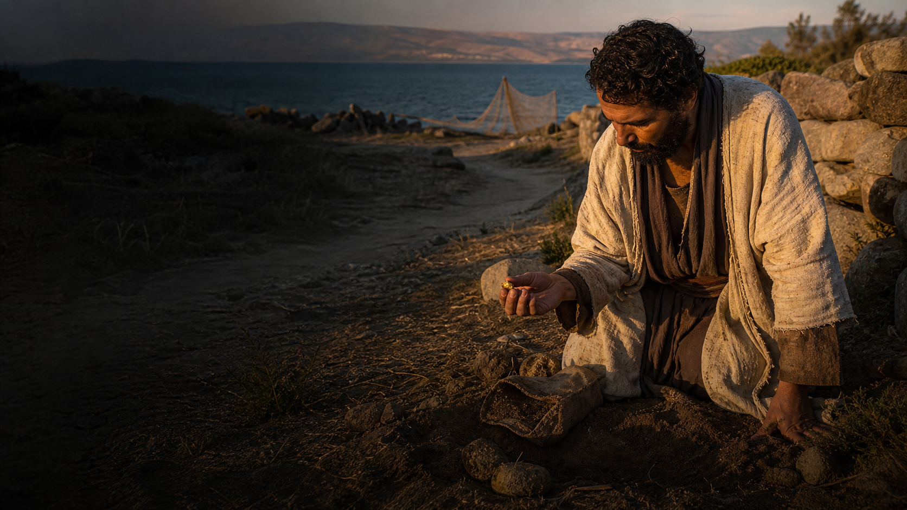
TODO HABLABA DE TI
Descubrir el Reino que ya estaba cerca
EL TESORO CAMBIA
LA MANERA DE MIRAR
El Reino no borra el camino recorrido:
abre los ojos para reconocer, discernir y elegir con alegría.
«No cambiaste mi historia; cambiaste mi manera de leer.»
1
2
3
4
5
BUSCAR
DESCUBRIR
RELEER
VALORAR
ELEGIR
Preguntas, deseo, camino.
El tesoro aparece en un campo conocido.
Cambian los ojos, no las calles.
La perla educa el deseo.
La alegría reordena prioridades.
Buscar con honestidad mantiene abierto el corazón.
Dios puede estar más cerca de lo que parecía.
La fe reconoce compañía sin negar las heridas.
Lo esencial vale más que el brillo que dispersa.
La red ayuda a conservar lo que da vida.
01
Notes:
El mapa enlaza las tres parábolas y el cierre del escriba. Buscar mantiene abierto el deseo; descubrir reconoce una presencia que ya estaba cerca; releer permite mirar la historia con ojos nuevos sin negar el daño; valorar educa el deseo como la perla; elegir recoge la alegría del tesoro y el discernimiento de la red. Subrayar que el Reino no justifica heridas ni convierte todo lo ocurrido en voluntad de Dios.

Slide 2
CUATRO RESONANCIAS BÍBLICAS
La canción relee el tesoro, la perla y la red desde cuatro ángulos
01
Gen 28,16
02
Sab 7,8–9
03
Lc 24,31–32
04
1 Tes 5,21
DIOS YA ESTABA AQUÍ
VALE MÁS
SE ABREN LOS OJOS
DISCERNIR LA RED
«Realmente el Señor está en este lugar, y yo no lo sabía.»
«No la comparé con la piedra más preciosa.»
«Se les abrieron los ojos y lo reconocieron.»
«Examinadlo todo; quedaos con lo bueno.»
Jacob despierta a una presencia anterior a su comprensión. El lugar ordinario se vuelve casa de Dios.
La sabiduría educa el deseo: lo valioso no siempre es lo más visible ni inmediato.
En Emaús comprenden después que Jesús ya caminaba con ellos. La memoria se vuelve reconocimiento.
La fe no llama tesoro a cualquier cosa. Conserva lo que da vida y deja ir lo que desvía.
SÍNTESIS
Presencia ya cercana · deseo purificado · historia releída · elección con alegría
Pregunta de fondo: ¿qué parte de mi vida podría estar hablando de Dios sin que yo la haya leído así todavía?
02
Notes:
Puede asignarse una resonancia a cada pareja. Génesis nombra la presencia no reconocida; Sabiduría educa el deseo y el valor; Emaús muestra una historia que se comprende al abrirse los ojos; Tesalonicenses impide una lectura ingenua: discernir significa conservar el bien sin llamar bueno al daño. Pedir siempre ejemplos opcionales y no interpretar la vida ajena.

Slide 3
PROPUESTA DE REUNIÓN · 70 MINUTOS
De buscar lejos a reconocer, discernir y elegir
00′
1
ESCUCHAR
¿Qué frase ha cambiado por un instante mi manera de mirar?
Oír «Todo hablaba de ti» completa, sin explicarla todavía.
08′
2
RELEER
¿Qué hecho antiguo miro hoy con ojos nuevos?
Tarjeta opcional: lugar conocido, ayuda recibida y algo hoy comprendido distinto.
20′
3
ILUMINAR
¿Qué cambia cuando aparece el Reino: el camino o la mirada?
Leer Mt 13,44–52 y marcar: hallar, buscar, alegría, recoger, separar, nuevo y antiguo.
38′
4
DISCERNIR
¿Cómo distinguir el valor verdadero del brillo pasajero?
En tríos, aplicar tesoro, perla y red a una semana ficticia.
58′
5
RESPONDER
¿Qué pequeño acto mostrará que el tesoro vale más?
Escribir «esta semana miraré de nuevo…» y un gesto. Compartir libremente y orar.
CRITERIO: releer no es llamar bueno al daño; las decisiones importantes se disciernen con tiempo, libertad y apoyo.
03
Notes:
Material: audio Todo hablaba de ti, copias de Mt 13,44-52, tarjetas y un caso ficticio por trío. Releer no significa afirmar que Dios quiso el daño ni convertir cada coincidencia en una señal. No pedir relatos íntimos ni tomar decisiones graves en la reunión. La expresión «venderlo todo» no justifica sacrificios dañinos, rupturas precipitadas ni abandono de responsabilidades. Compartir y pasar son opciones válidas; las decisiones importantes se contrastan con tiempo, comunidad y ayuda competente.

